Slide 1
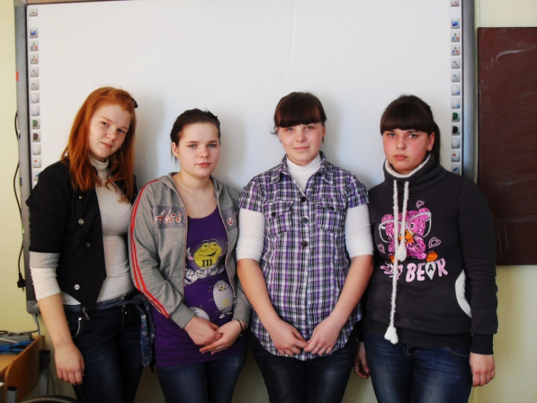
Исследовательская работа
Выполнили:
Кербунова М., Комарова К., Лапунова В.,
Осипова Д. - обучающиеся 8 класса,
руководитель Копылова Н.А.
МБОУ Пестриковской СОШ
Кашинского р-она Тверской области
2013 год

Slide 2
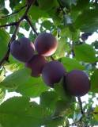
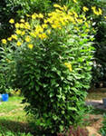
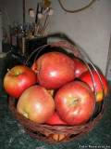
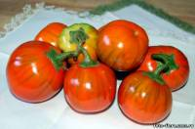
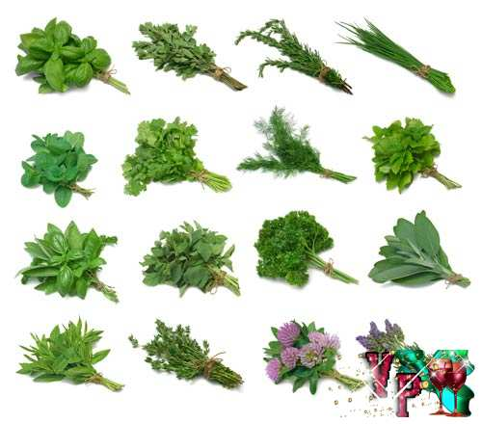
Тема: «Правильное питание – основа здоровья»

Slide 3
-помочь учащимся задуматься о необходимости быть здоровым, - приобщения к здоровому питанию; - развивать творческие способности, память, внимание, познавательный интерес; -воспитывать ответственное отношение учащихся к своему здоровью.
Цель:

Slide 4
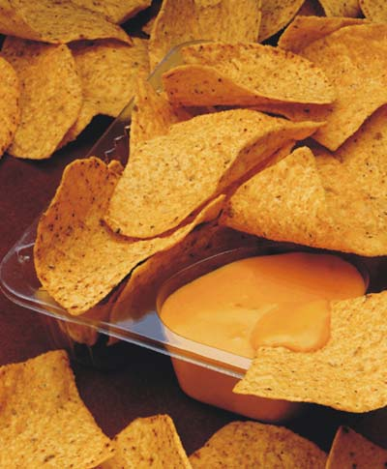
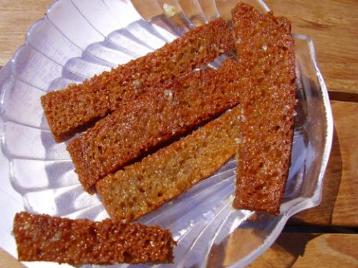
Определение проблемы В ходе обсуждения выявлена проблема: ребята нашего 8 класса не задумываются, что едят чипсы и сухарики и пьют газировку. По результатам теста большинство ребят не следят за своим здоровьем

Slide 5
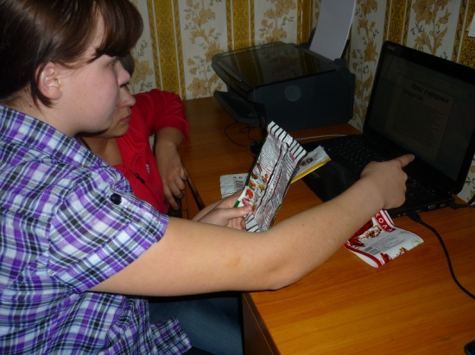
Планирование деятельности
Сбор информации
Цель: получить сведения о том, насколько вредны продукты, которые мы пьем и едим через:
а) изучения состава продуктов
Запрещенные – Е103, Е105, Е111, Е121, Е123, Е125, Е126, Е130, Е152. Опасные – Е102, Е110, Е120, Е124, Е127. Подозрительные – Е104, Е122, Е141, Е150, Е171, Е173, Е180, Е241, Е477. Ракообразующие – Е131, Е210-217, Е240, Е330. Вызывающие расстройство кишечника – Е221-226. Вредные для кожи – Е230-232, Е239. Вызывающие нарушение давления – Е250, Е251. Провоцирующие появление сыпи – Е311, Е312. Повышающие холестерин – Е320, Е321. Вызывающие расстройство желудка – Е338-341, Е407, Е450, Е461-466

Slide 6
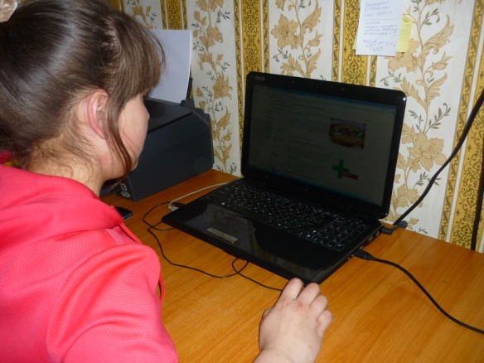
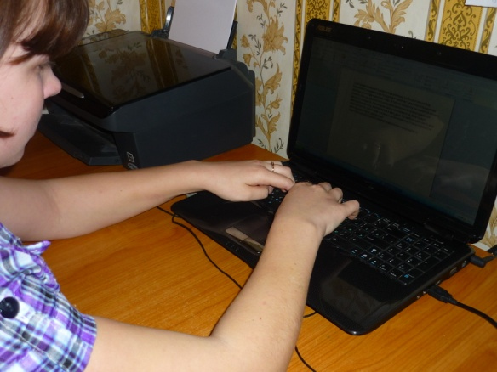
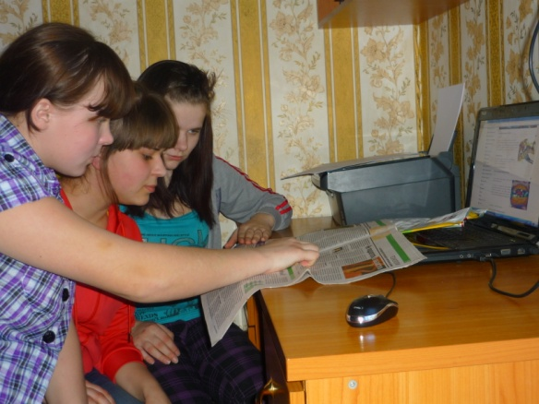
б) поиск в сети Интернет

Slide 7
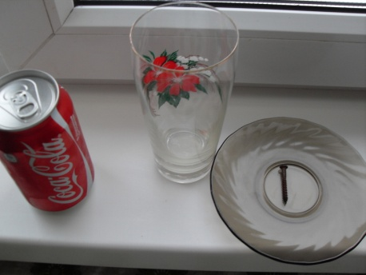
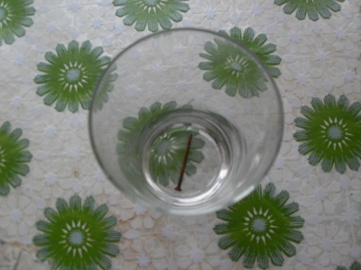
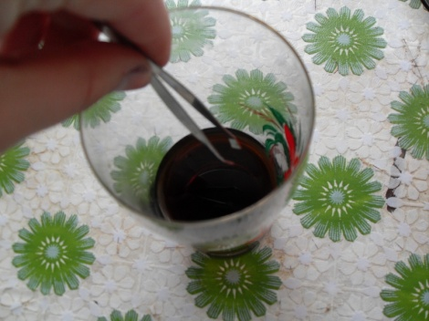
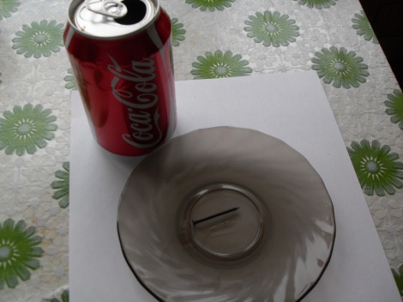
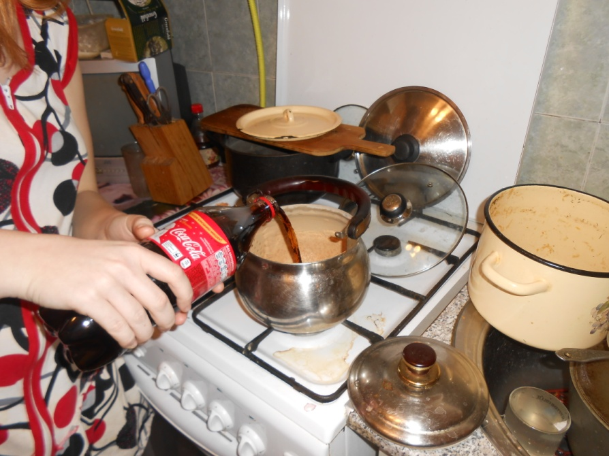
в) опыты с газировкой

Slide 8
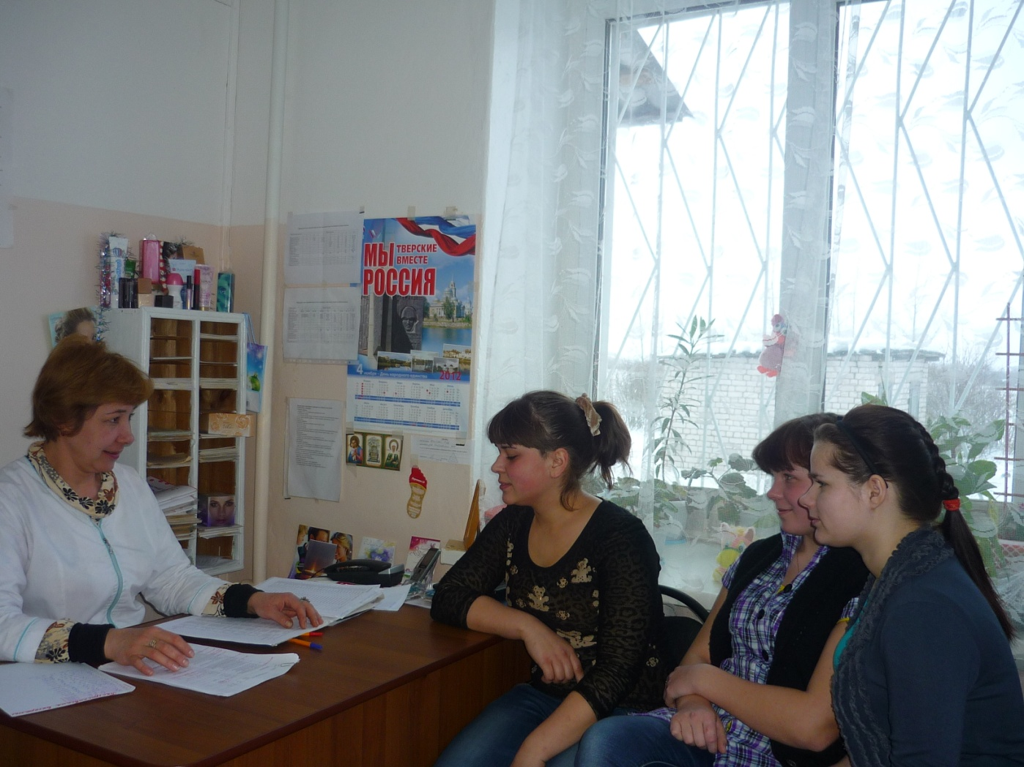
в) беседа с медицинским работником

Slide 9
Результат: - узнали о вреде газировки, сухариков, чипсов; - собрали много информации о здоровой пище; - поняли как уменьшить вред своему здоровью .

Slide 10
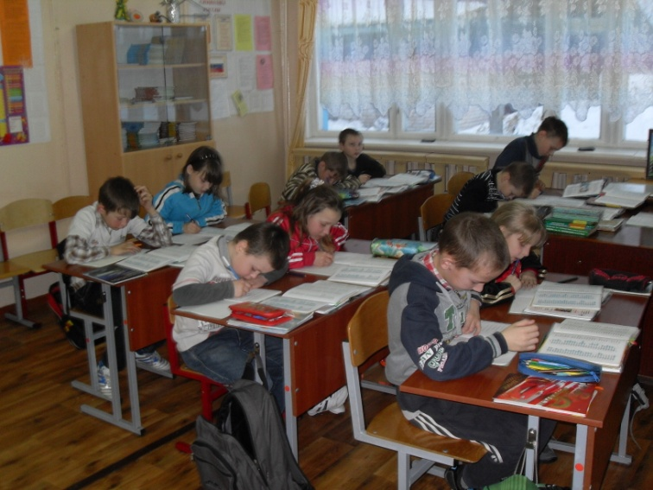
2. Изучение общественного мнения
Цель: выяснить, является ли наша проблема актуальной не только для нашего класса, но и для учеников нашей школы
Опрос учащихся:
(тест)
Опрошено
– 50 человек.
Знают о вредной пище– 30 человек.
Не знают
– 20 человек.

Slide 11
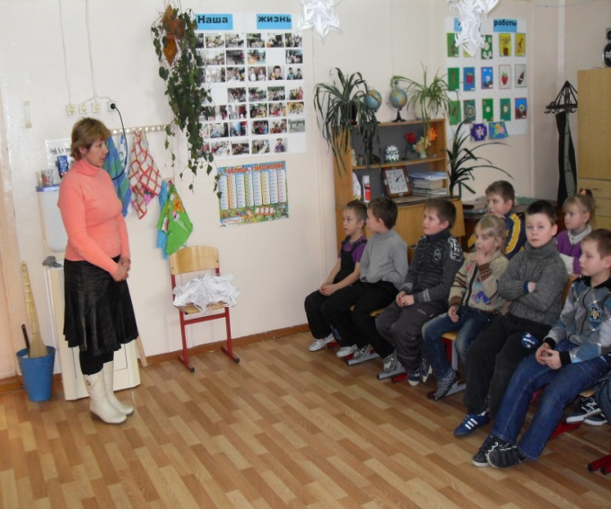
Опрос медицинского работника, работника кабинета здоровья, учителей начальных классов
Цель: узнать об информированности учащихся о правильном питании
Общешкольные дела,
посвящённые здоровому питанию - были проведены

Slide 12
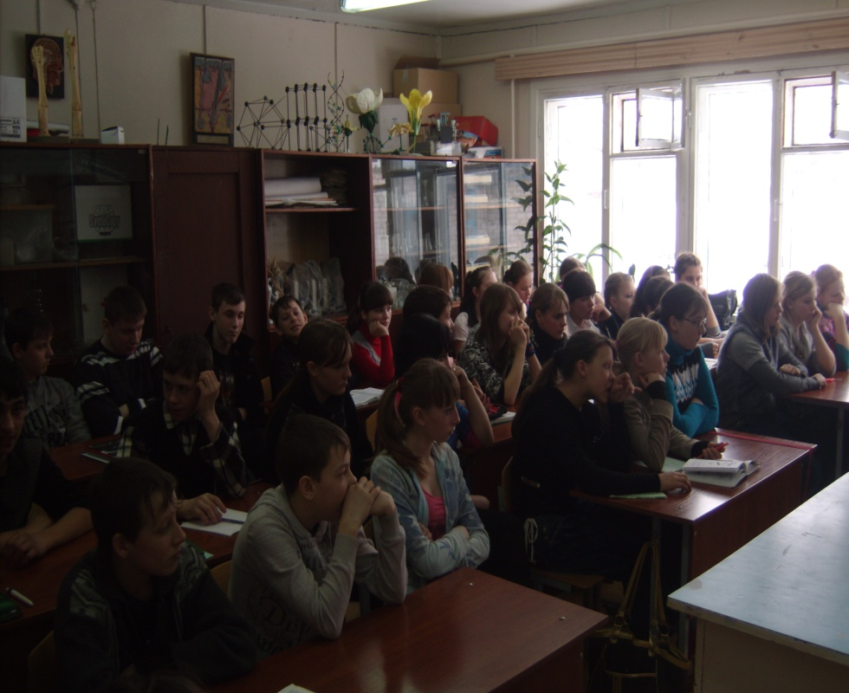
На классных часах учащимся рассказывалось.
Учеников это заинтересовало.

Slide 13
В ходе изучения общественного мнения выявленная нами проблема существует и для её решения мы составили программу действий.

Slide 14
Программа действий 1. Приготовить доклады для классного часа о том, что мы едим и пьем. 2. Показать сделанные опыты на классном часе

Slide 15
3. Выступить на классных часах с информацией о вредной и полезной еде в начальном и среднем звене нашей школы. 4. Провести повторный опрос (тест) учащихся школы

Slide 16
Реализация программы

Slide 17
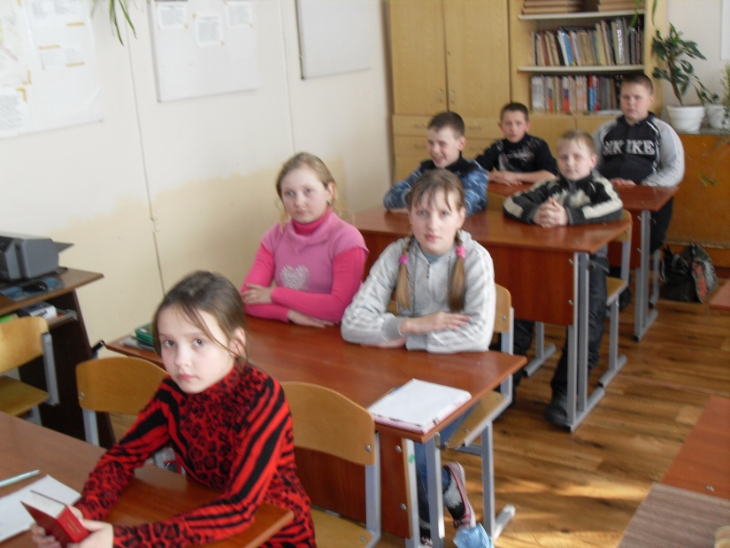
Проведение классного часа «Правильное питание - основа здоровья»

Slide 18
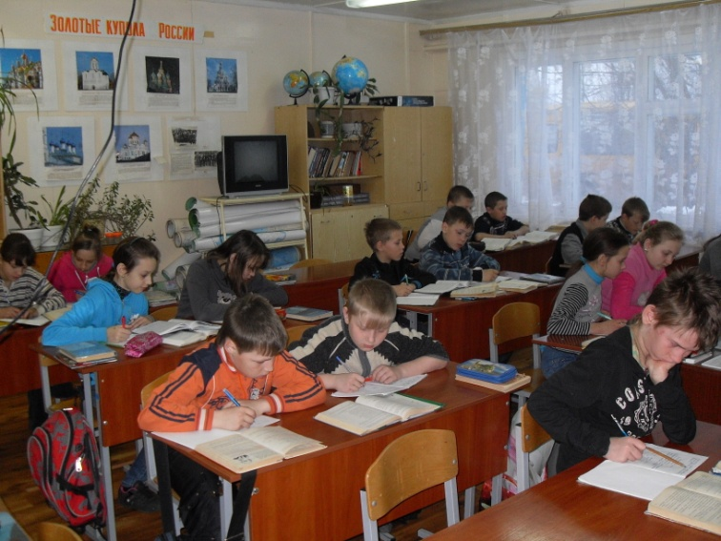
Результаты повторного опроса учащихся
Опрошено 73 человека

Slide 19
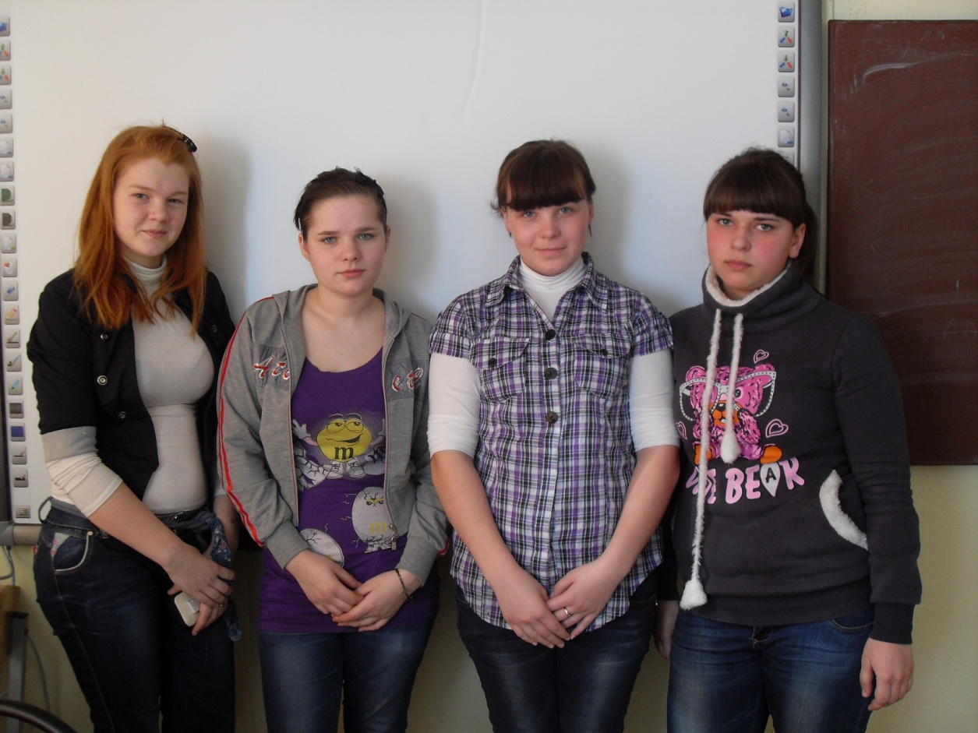
Наша работа реализована.

Slide 20
Используемая литература:
1. Фото опытов – Комарова К., Осипова Д., Лапунова В., Кербунова М.
2. Информация о вреде пищи, фото чипсов и сухариков
http://lechit.blogspot.ru/2010/03/blog-post_6675.html
4. http://vcegdaprazdnik.ru/cliparty/photo-stock/20316-svezhaya-zelen-fotoklipart.html
5. http://www.foto-flora.ru/photo/ovoshhi_frukty_i_yagoda/3
3. http://www.topinambyr.ru/
6. http://www.shutterstock.com/pic.mhtml?id=106848851

